Slide 1

Project Review I
PIATTAFORMA PER
LA GESTIONE DELLE
PRENOTAZIONI DELLA
PALESTRA
SPORTING CENTER
Altamura-Mazzone-Parisi

Slide 2
Project goals
Creare una piattaforma che permetta la prenotazione, gestione e visualizzazione delle attività sportive della palestra Sporting Center.
Deve gestire le prenotazioni automaticamente effettuando i dovuti controlli per ogni cliente rispetto al suo personale abbonamento.
Deve permettere il tracciamento delle persone presenti ad una determinata attività svolta. Compito degli istruttori, infatti, sarà quello di prendere le presenze ad ogni attività sportiva.

Slide 3
Project NO goals
Gestionale della palestra
Gestire le relazioni contrattuali con i clienti della palestra
Gestire la situazione finanziaria e legale della palestra
Gestire il personale della palestra
Gestire l’attrezzatura della palestra

Slide 4
Motivations
Punto chiave del progetto è fornire supporto per il rispetto delle norme emanate con il DPCM sulle misure di protezione da adottare nelle palestre, a seguito della pandemia da COVID-19.
Con l’avvenire della pandemia, le palestre hanno avuto l’obbligo di effettuare le prenotazioni per le attività sportive, in quanto è necessario limitare il numero di persone per ogni sala.
La richiesta di tale sistema da parte delle palestre è aumentata esponenzialmente in quanto la gestione manuale delle prenotazioni risulta essere estremamente onerosa. Nel nostro caso, abbiamo ricevuto la richiesta di realizzare tale sistema da una palestra reale localizzata nella nostra città.

Slide 5




Similar Applications

Slide 6
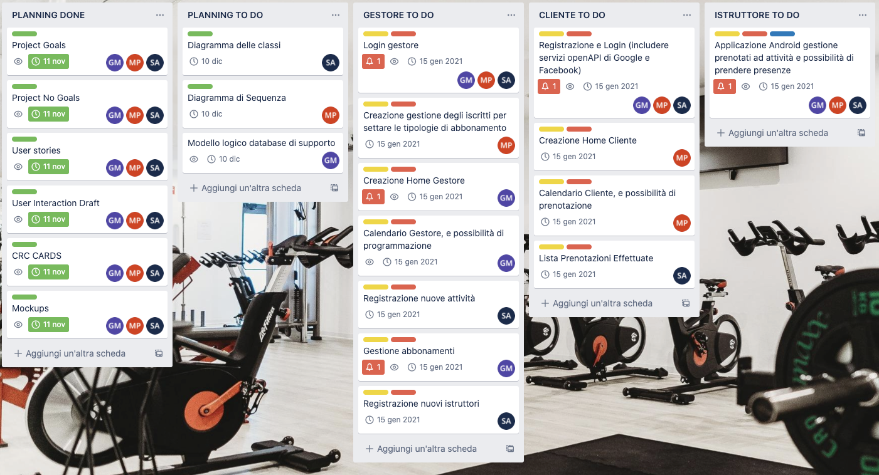
Initial Project plan summary - 11/11/20
PROGETTAZIONE
BACKEND
FRONTEND
ANDROID

Slide 7
User stories
CLIENTE*
deve poter registrarsi dal sito web. Dopo la ricezione di una mail che conferma l’iscrizione potrà accedere al sito web tramite credenziali e visualizzare (suddivisi per categoria, giorni e orari) la lista delle attività sportive programmate disponibili per la palestra, al quale potrà prenotarsi solo se previste nel suo abbonamento*. Può inoltre verificare le attività sportive al quale è prenotato ed eventualmente eliminare una sua prenotazione.
GESTORE*
Può registrare un cliente o confermare una registrazione. Settare per ogni cliente la tipologia di abbonamento scelto. Gestisce anche le varie tipologie di abbonamento che la palestra offre.
Deve gestire la programmazione* di tutte le possibili attività mensili, inserendo eliminando o modificando nel calendario* gli slot per gli orari a cui il cliente potrà prenotarsi con il limite di utenti che possono accedere contemporaneamente. Inoltre può visualizzare la lista dei prenotati di una attività sportiva programmata e potrà anche aggiungere o eliminare una prenotazione* a seguito di una richiesta personale di un cliente. Gestisce le attività sportive e il profilo degli istruttori.
ISTRUTTORE*
attraverso lo smartphone della struttura accede all’applicazione Android e tramite essa può visualizzare l’elenco delle attività programmate con inizio entro 30 minuti, o in corso, e per ognuna può visualizzare la lista dei prenotati e prendere le presenze per l’attività sportiva* da lui tenuta.
* = CRC Cards

Slide 8









Spike List e principali tecnologie utilizzate

Slide 9
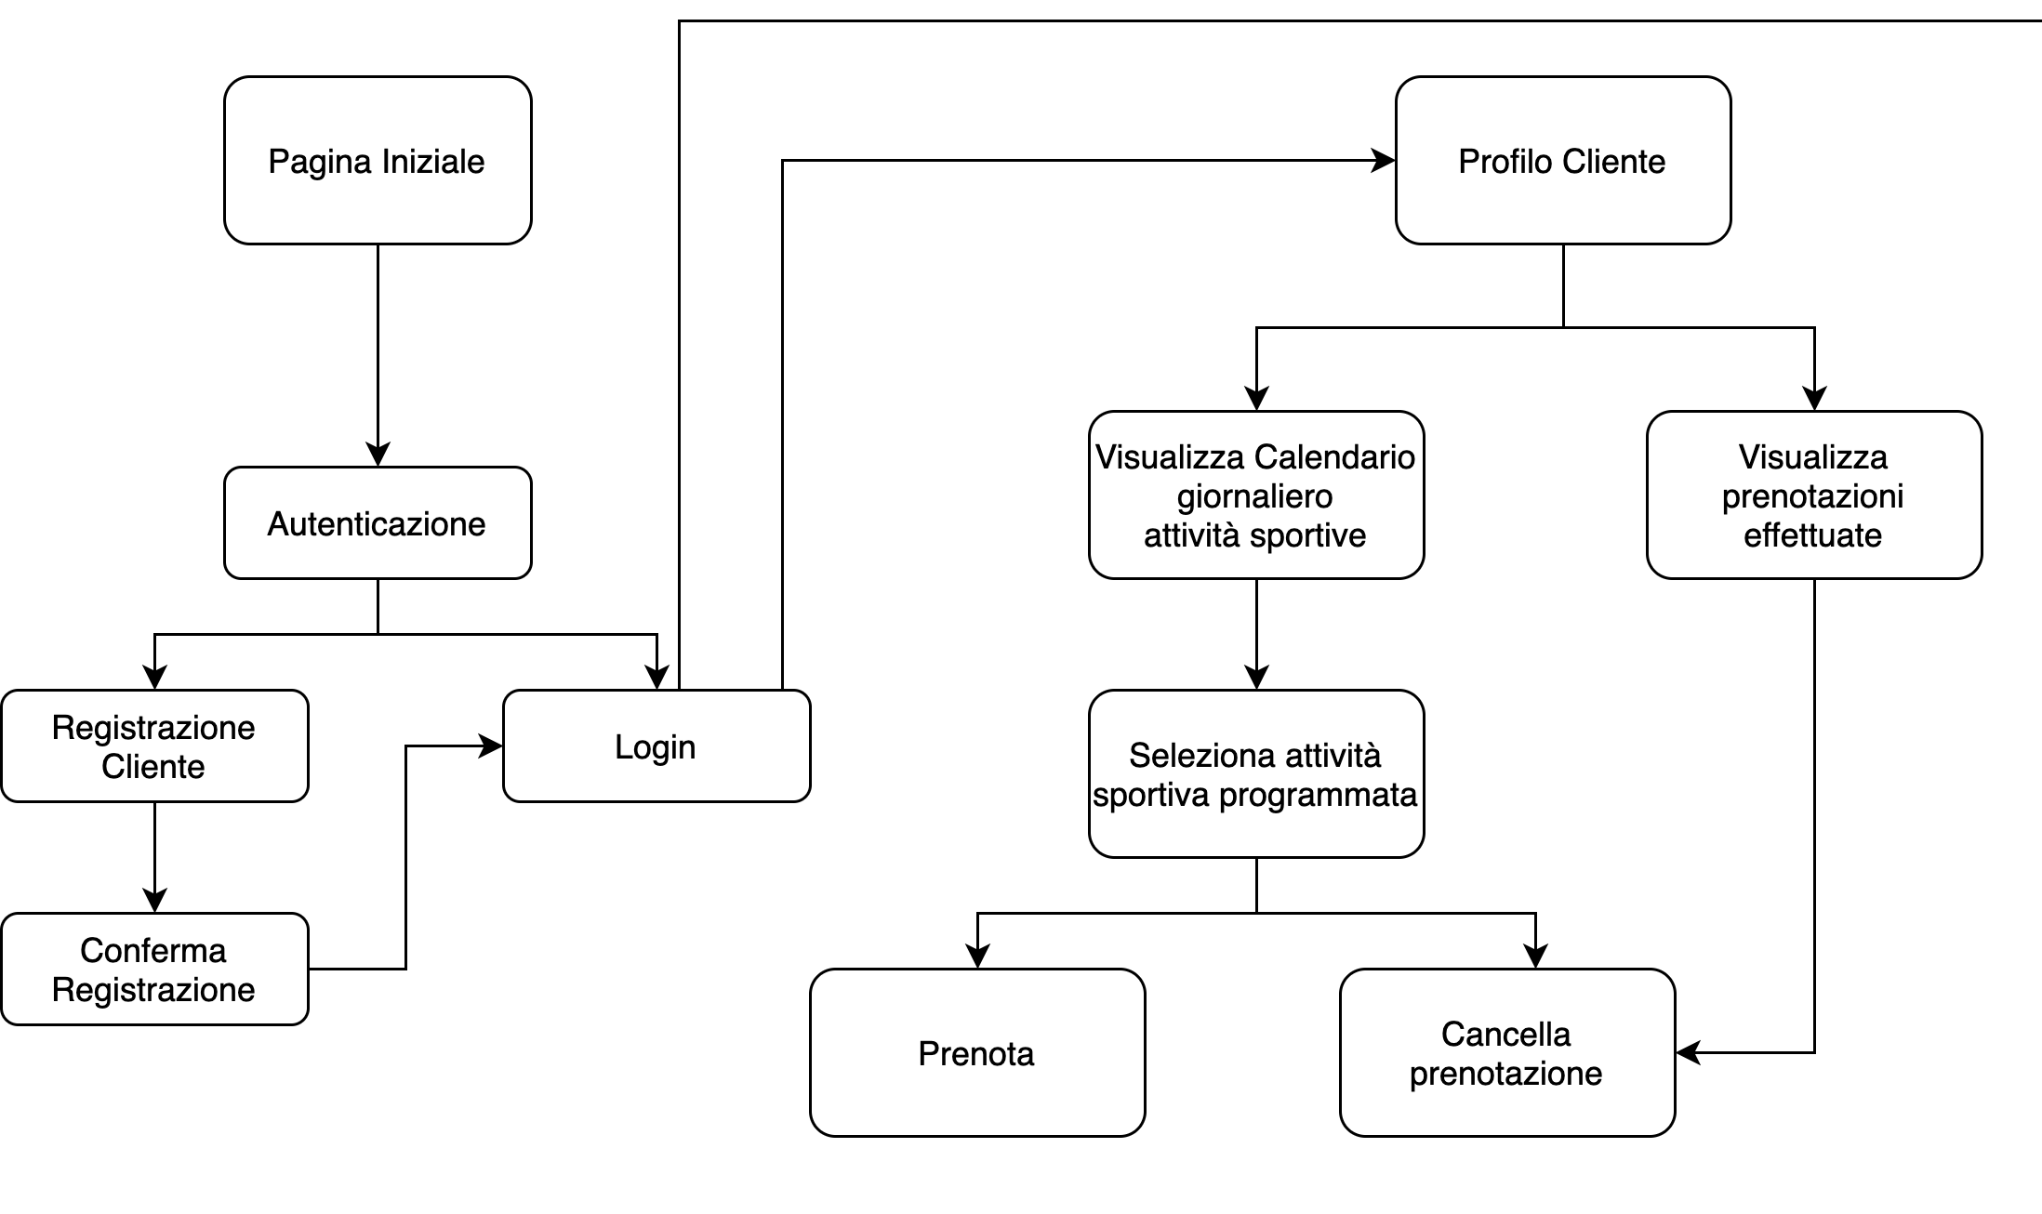
User Interaction Draft

Slide 10
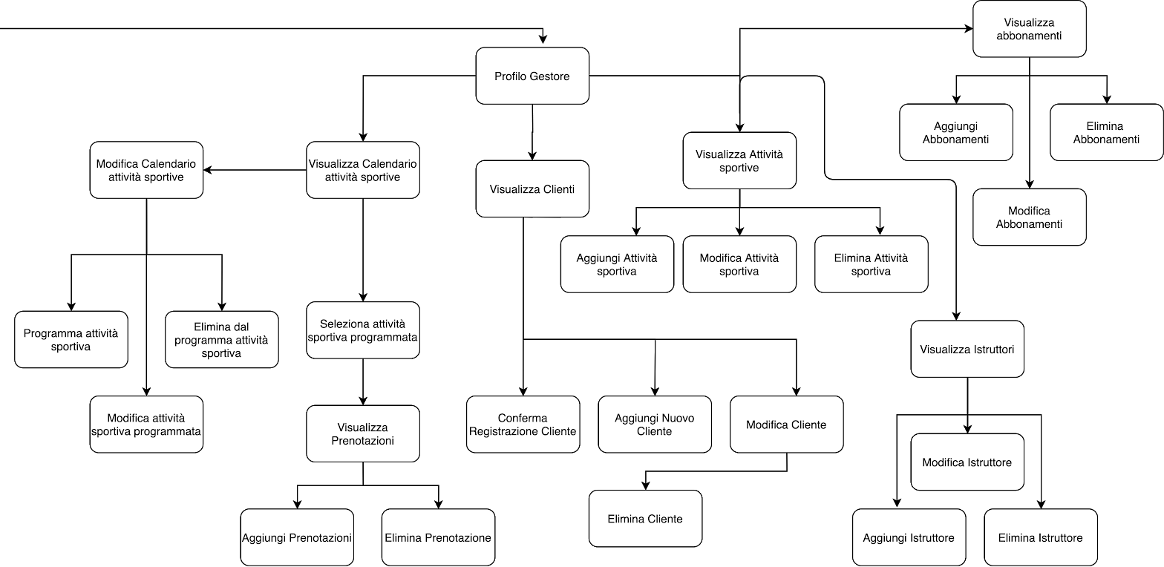
User Interaction Draft

Slide 11
CRC Cards
Name: Cliente
Attributi: Nome, Cognome, Username,Codice Fiscale, Cellulare, Data Nascita, Sesso, Tipo abbonamento, Codice personale
Responsability | Collaborations
si iscrive alla piattaforma visualizza la programmazione giornaliera delle attività sportive si prenota ad una attività sportiva visualizza tutte le sue prenotazioni elimina una sua prenotazione | Calendario Prenotazione Attività sportiva
Name: Gestore
Attributi: Username
Responsability | Collaborations
Gestisce la programmazione delle attività sportive (aggiunge, modifica o cancella programmazioni di attività sportive) Gestisce le prenotazioni (aggiunge/elimina partecipanti) Visualizza i clienti iscritti (modifica o cancella un cliente, conferma la registrazione di un cliente, elimina un cliente) prenota o elimina un cliente ad un’attività sportiva programmata Visualizza le attività sportive (aggiunge, modifica e cancella) Visualizza gli istruttori (aggiunge, modifica e cancella) Visualizza le tipologie di abbonamento (aggiunge, modifica e cancella) | Cliente Istruttore Calendario Prenotazione Attività sportiva Programmazione Abbonamento

Slide 12
CRC Cards
Name: Istruttore
Attributi: Nome, Cognome, Codice Fiscale, Cellulare, Data nascita, Sesso, ID
Responsability | Collaborations
visualizza la lista delle attività sportive in programmazione per ogni giorno prende le presenze per ogni attività sportiva | Cliente Calendario Prenotazione Attività sportiva Programmazione
Name: Programmazione
Attributi: fascia oraria, data inizio, data fine, range giornaliero, attività sportiva, istruttore, descrizione
Responsability | Collaborations
 | Attività sportiva Calendario Prenotazione Istruttore

Slide 13
CRC Cards
Name: Calendario
Attributi: ha una lista di attività sportive programmate organizzate giornalmente
Responsability | Collaborations
 | Programmazione Prenotazione Gestore Cliente
Name: Attività sportiva
Attributi: Nome, ID, descrizione, immagine, descrizione
Responsability | Collaborations
 | Calendario Cliente Gestore Programmazione

Slide 14
CRC Cards
Name: Prenotazione
Attributi: identificativo, attività sportiva, fascia oraria, giorno, cliente
Responsability | Collaborations
 | Gestore Cliente Calendario Attività sportiva
Name: Abbonamento
Attributi: Codice Abbonamento, Tipo, Nome, Durata mesi, Ingressi settimana, N. Ingressi totali, descrizione
Responsability | Collaborations
 | Gestore Cliente

Slide 15
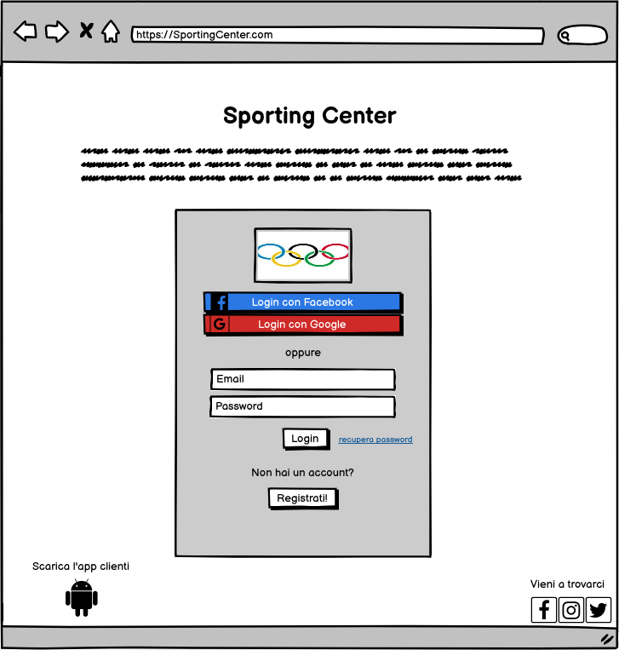
Mockups - Login

Slide 16
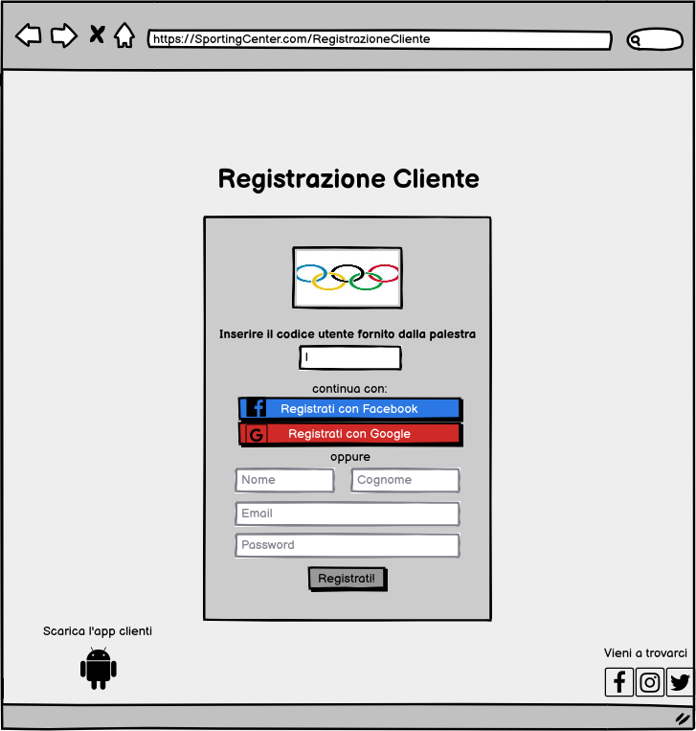
Mockups - Registrazione Cliente

Slide 17
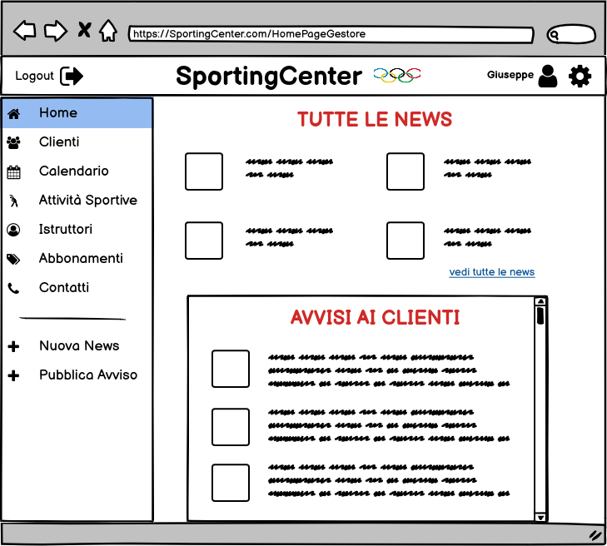
Mockups - Home Page Gestore

Slide 18
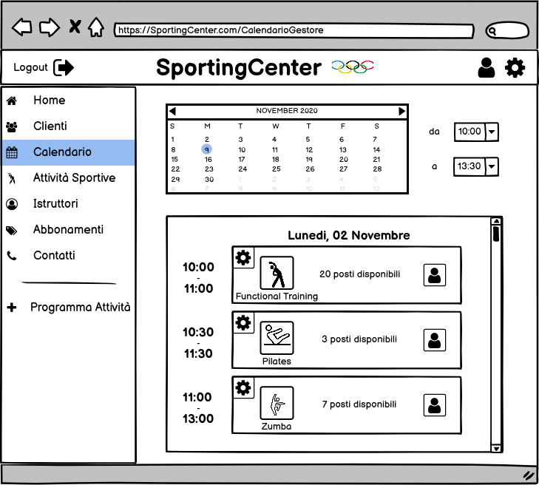
Mockups - Calendario Gestore

Slide 19
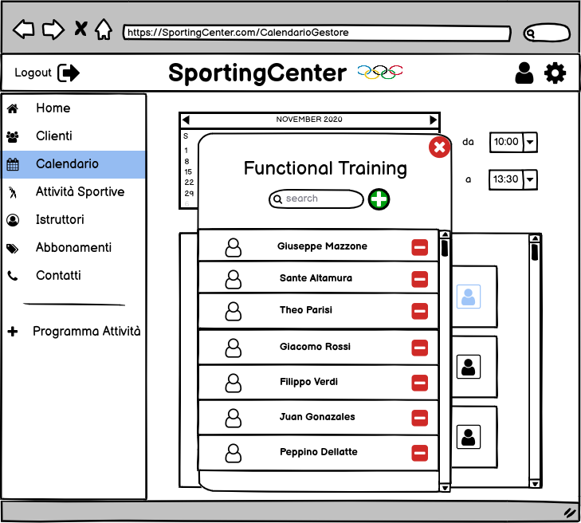
Mockups - Modifica Prenotati

Slide 20
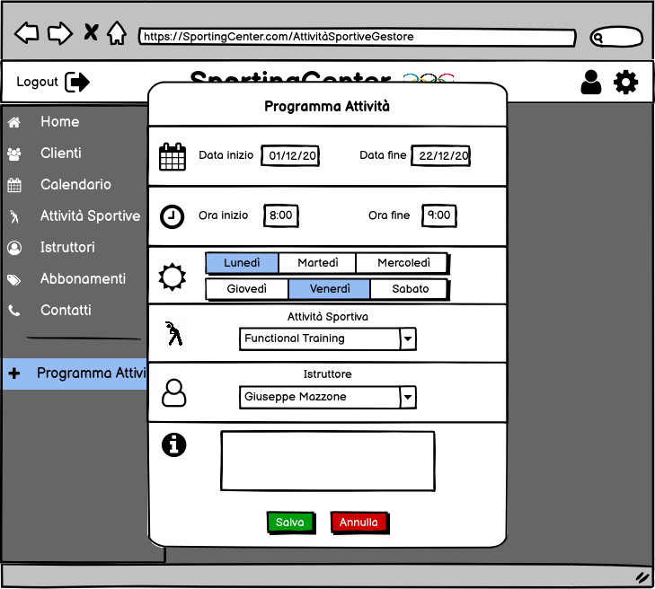
Mockups - Programma Attività Sportiva Gestore

Slide 21
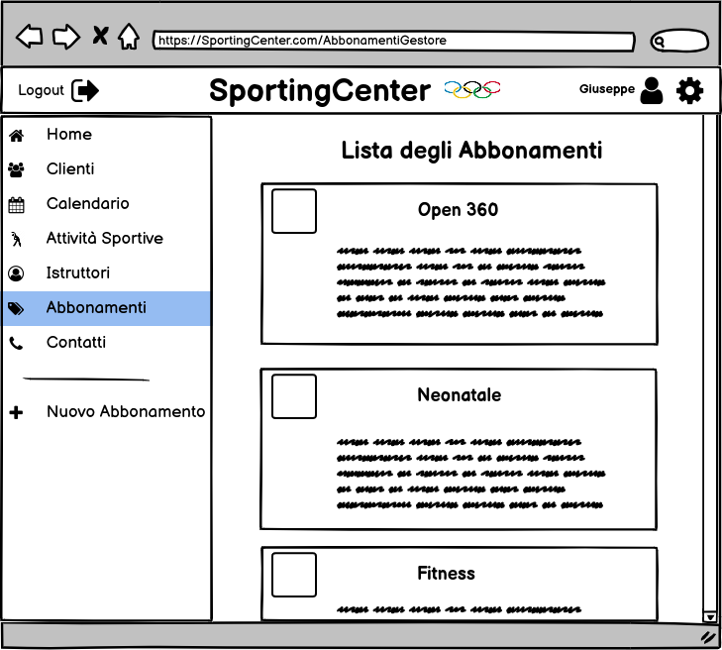
Mockups - Visualizza Abbonamenti Gestore

Slide 22
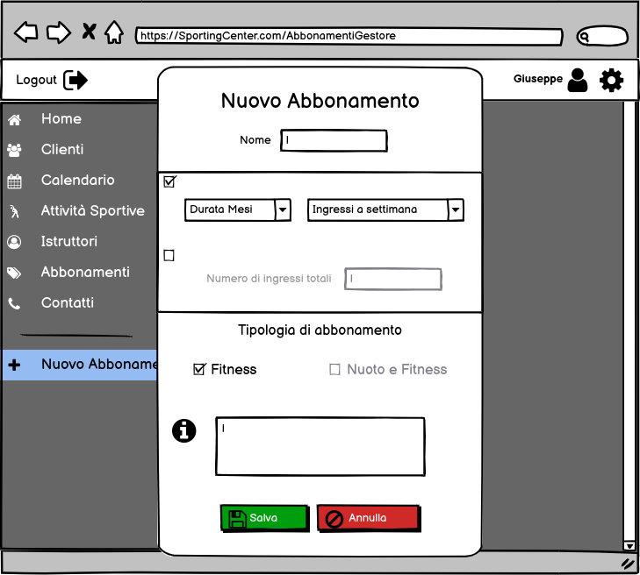
Mockups - Abbonamenti Gestore

Slide 23
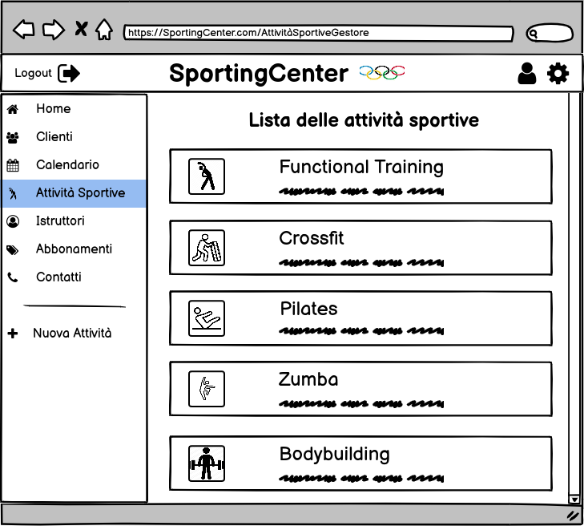
Mockups - Attività Sportive Gestore

Slide 24
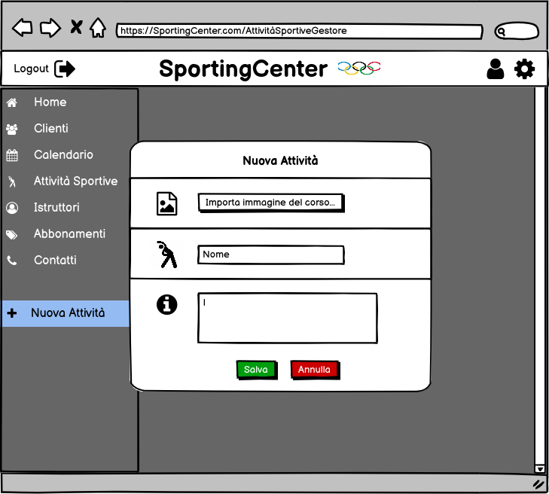
Mockups - Nuova Attività Gestore

Slide 25
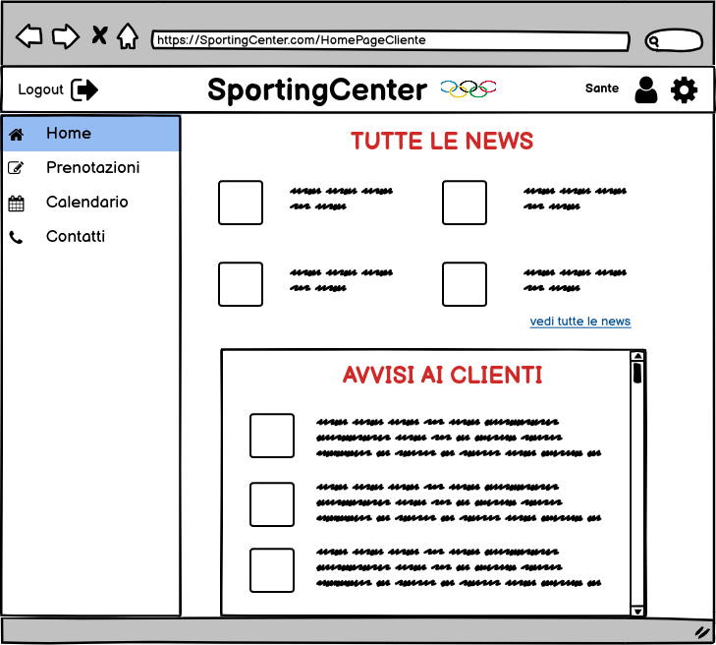
Mockups - Home Page Cliente

Slide 26
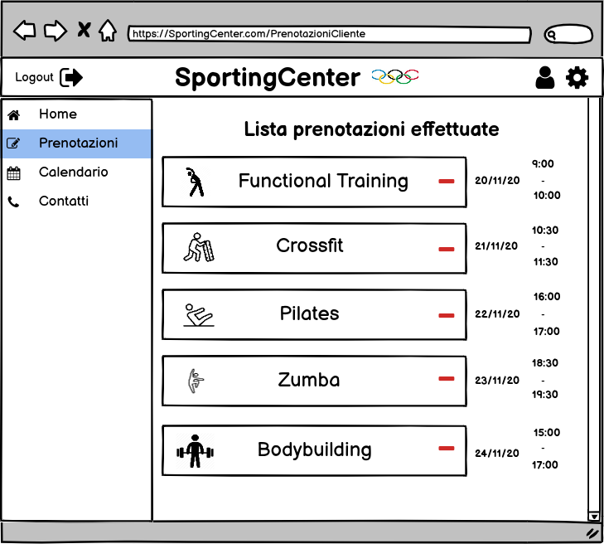
Mockups - Prenotazioni Cliente

Slide 27
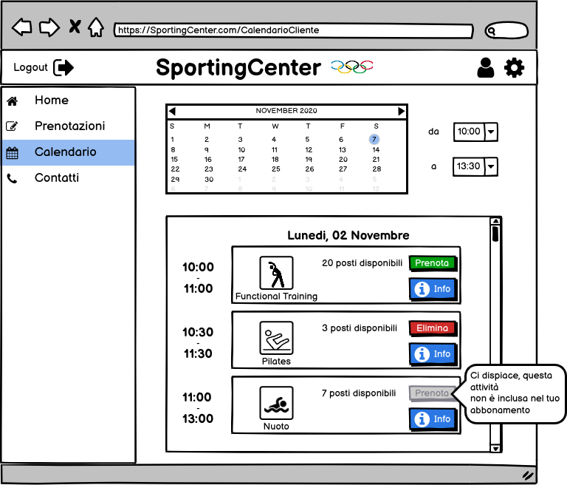
Mockups - Calendario Cliente

Slide 28
Project Review II
PIATTAFORMA PER
LA GESTIONE DELLE
PRENOTAZIONI DELLA
PALESTRA
SPORTING CENTER
Altamura-Mazzone-Parisi

Slide 29



Project goals
Creare una piattaforma che permetta la prenotazione, gestione e visualizzazione delle attività sportive della palestra Sporting Center.
Deve gestire le prenotazioni automaticamente effettuando i dovuti controlli per ogni cliente rispetto al suo personale abbonamento.
Deve permettere il tracciamento delle persone presenti ad una determinata attività svolta. Compito degli istruttori, infatti, sarà quello di prendere le presenze ad ogni attività sportiva.

Slide 30
Project NO goals
Gestionale della palestra
Gestire le relazioni contrattuali con i clienti della palestra
Gestire la situazione finanziaria e legale della palestra
Gestire il personale della palestra
Gestire l’attrezzatura della palestra

Slide 31
Initial Project plan summary - 11/01/20
PROGETTAZIONE
BACKEND
FRONTEND
ANDROID

Slide 32
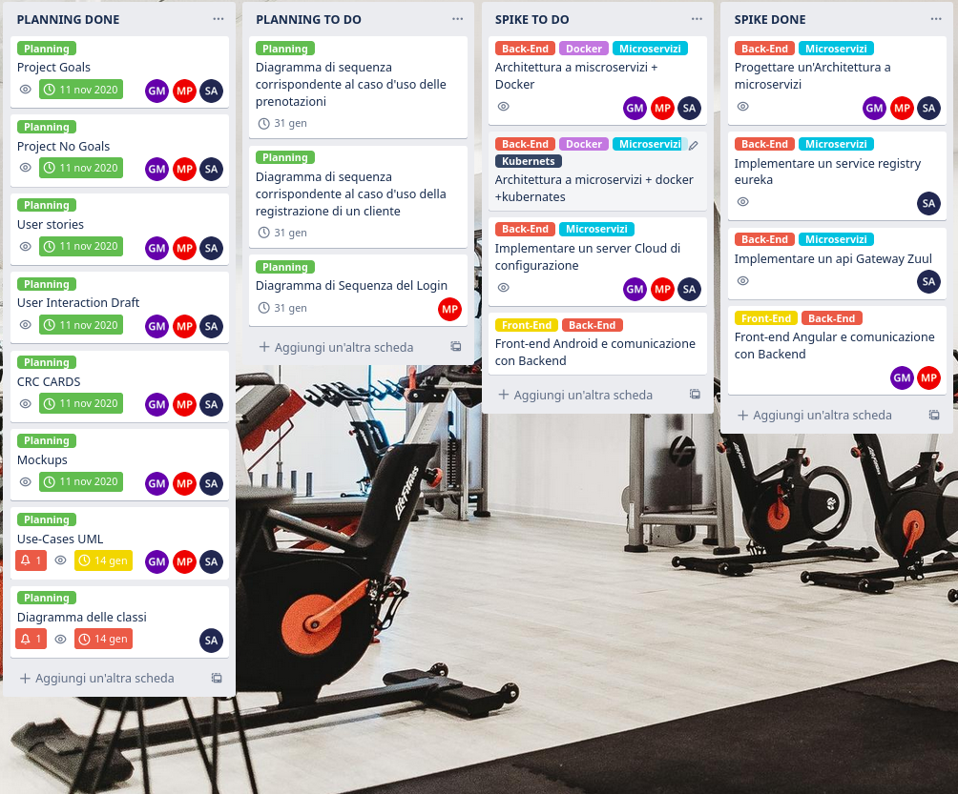
Project plan summary - 14/01/21

Slide 33
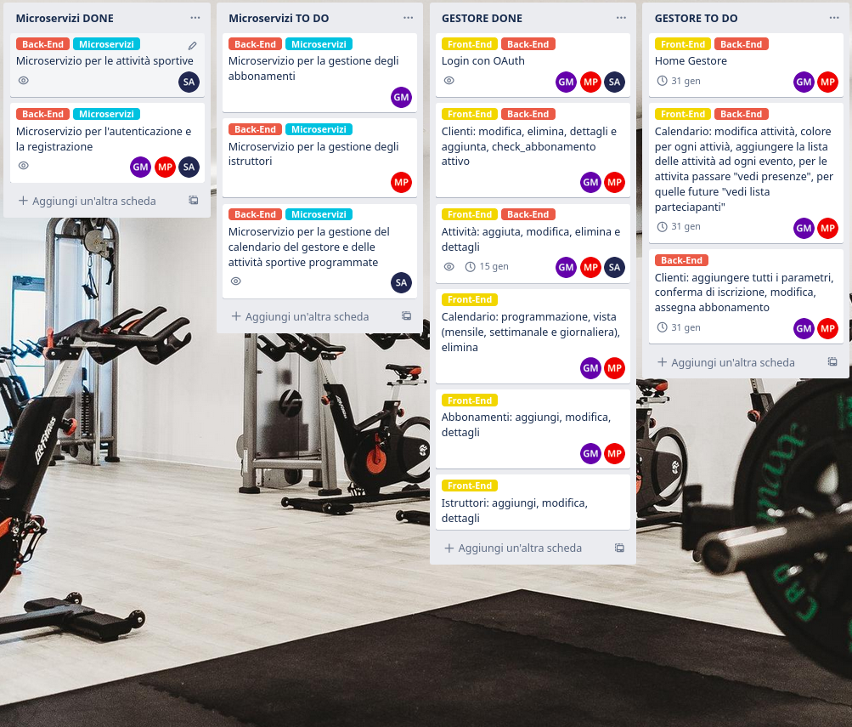
Project plan summary - 14/01/21

Slide 34
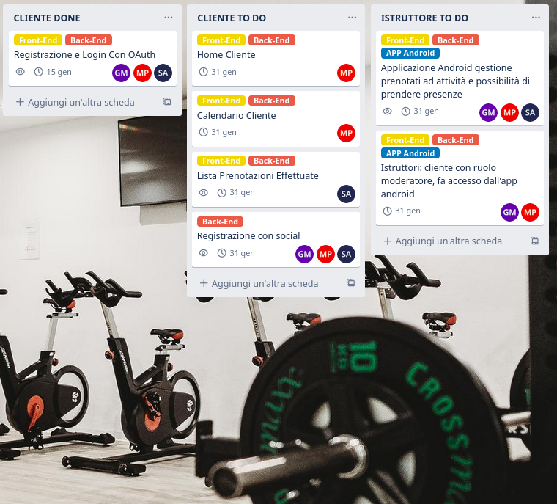
Project plan summary - 14/01/21

Slide 35
Spike List e principali tecnologie utilizzate

Slide 36
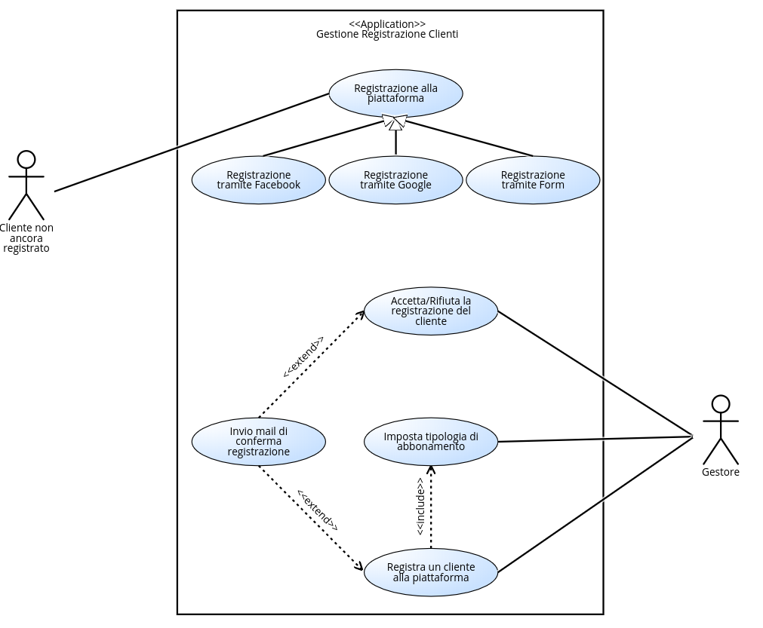
Use Cases - Registrazione

Slide 37
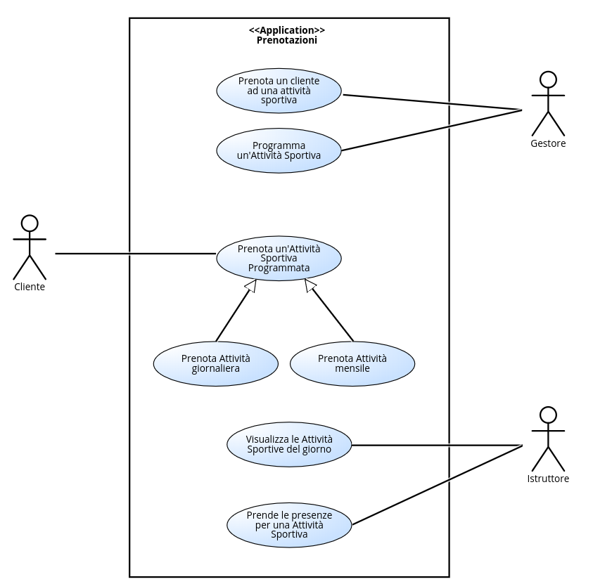
Use Cases - Prenotazioni

Slide 38
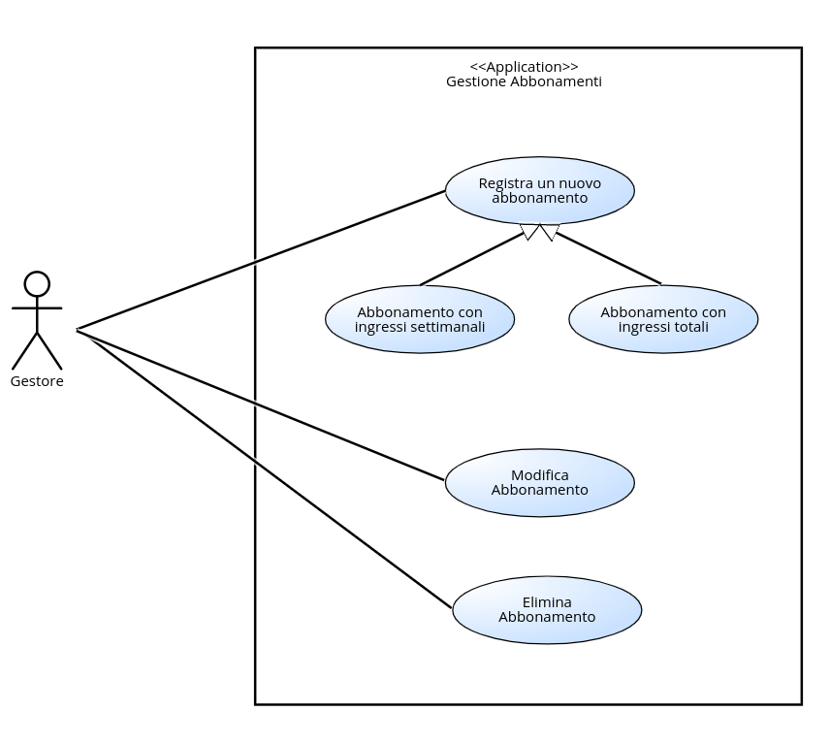
Use Cases - Abbonamenti

Slide 39
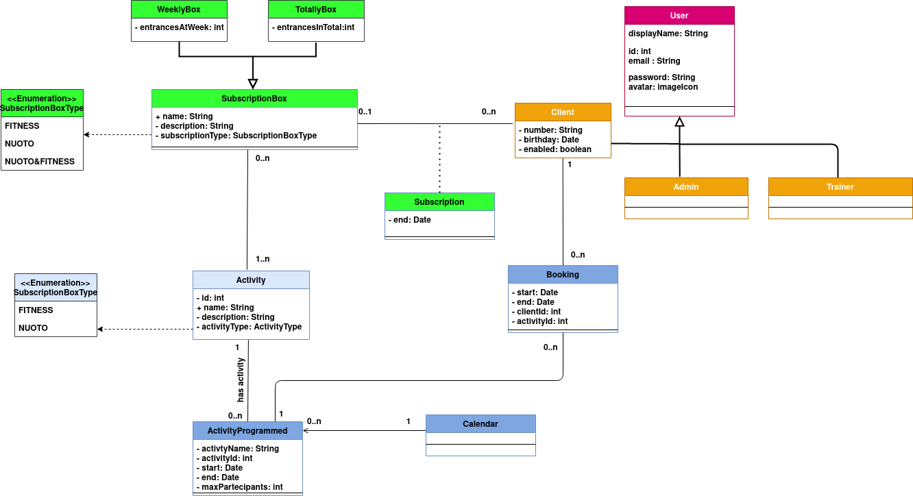
Class Diagram

Slide 40








Architettura
Activity Service
Angular Client
Subscription Service
REST Calls
Home Service
REST Calls
Services sharing one DB
Calendar Service
User Service
Auth Service

Slide 41


Issues and Roadblock
Implementazione del login con OAuth2
Creazione e gestione delle attività programmate sul calendario
Comunicazione Android -> Spring
API Gateway e sicurezza nei microservizi
Know - How Docker & Kubernetes

Slide 42
Project Review Finale
PIATTAFORMA PER
LA GESTIONE DELLE
PRENOTAZIONI DELLA
PALESTRA
SPORTING CENTER
Altamura-Mazzone-Parisi

Slide 43
Project goals
Creare una piattaforma che permetta la prenotazione, gestione e visualizzazione delle attività sportive della palestra Sporting Center.
Deve gestire le prenotazioni automaticamente effettuando i dovuti controlli per ogni cliente rispetto al suo personale abbonamento.
Deve permettere il tracciamento delle persone presenti ad una determinata attività svolta. Compito degli istruttori, infatti, sarà quello di prendere le presenze ad ogni attività sportiva.

Slide 44
Project NO goals
Gestionale della palestra
Gestire le relazioni contrattuali con i clienti della palestra
Gestire la situazione finanziaria e legale della palestra
Gestire il personale della palestra
Gestire l’attrezzatura della palestra

Slide 45
Initial Project plan summary - 11/11/20
PROGETTAZIONE
BACKEND
FRONTEND
ANDROID

Slide 46
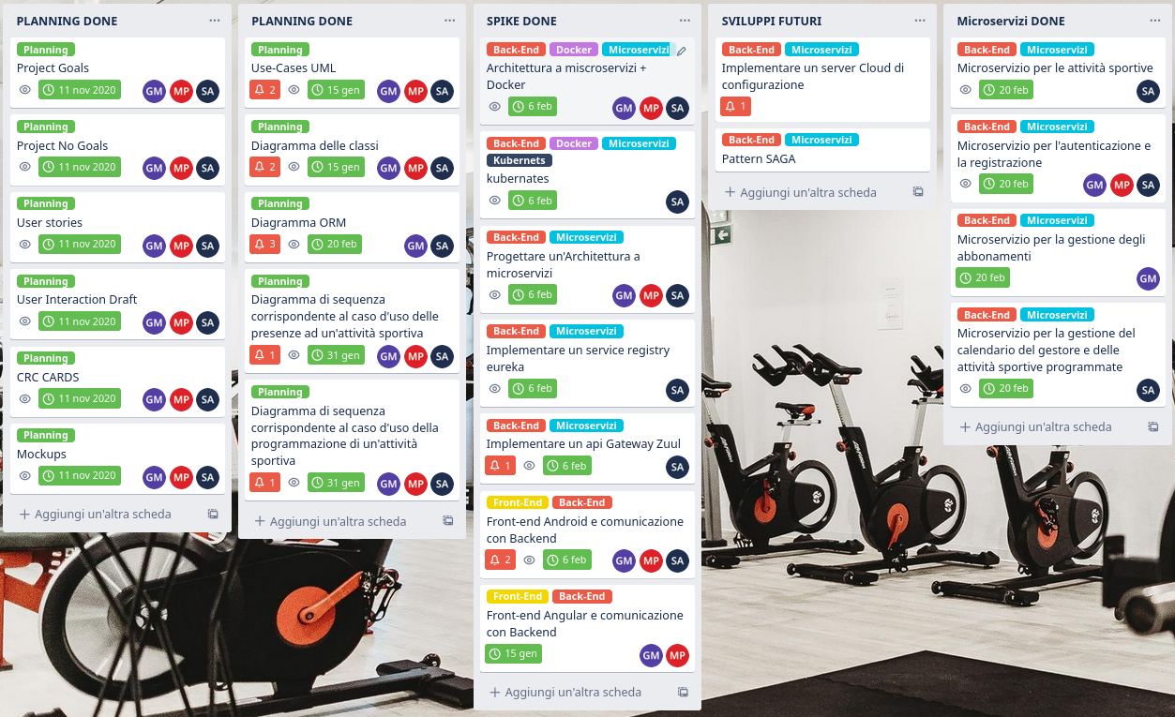
Project plan summary final - 04/03/21

Slide 47
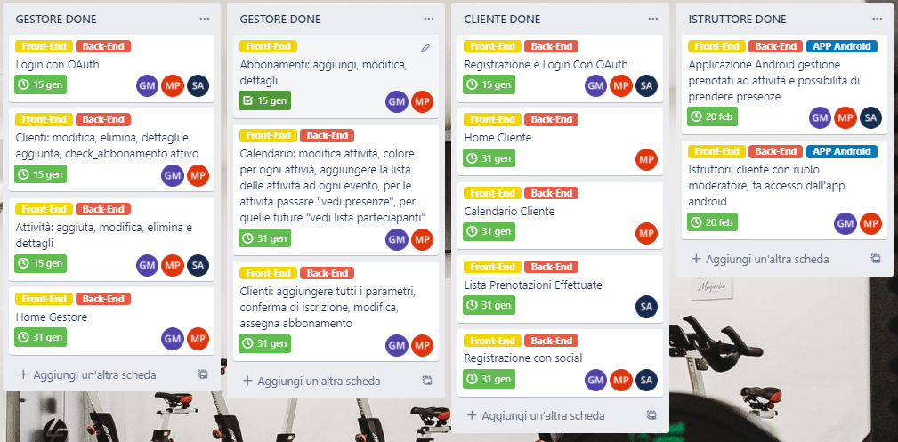
Project plan summary final - 04/03/21

Slide 48
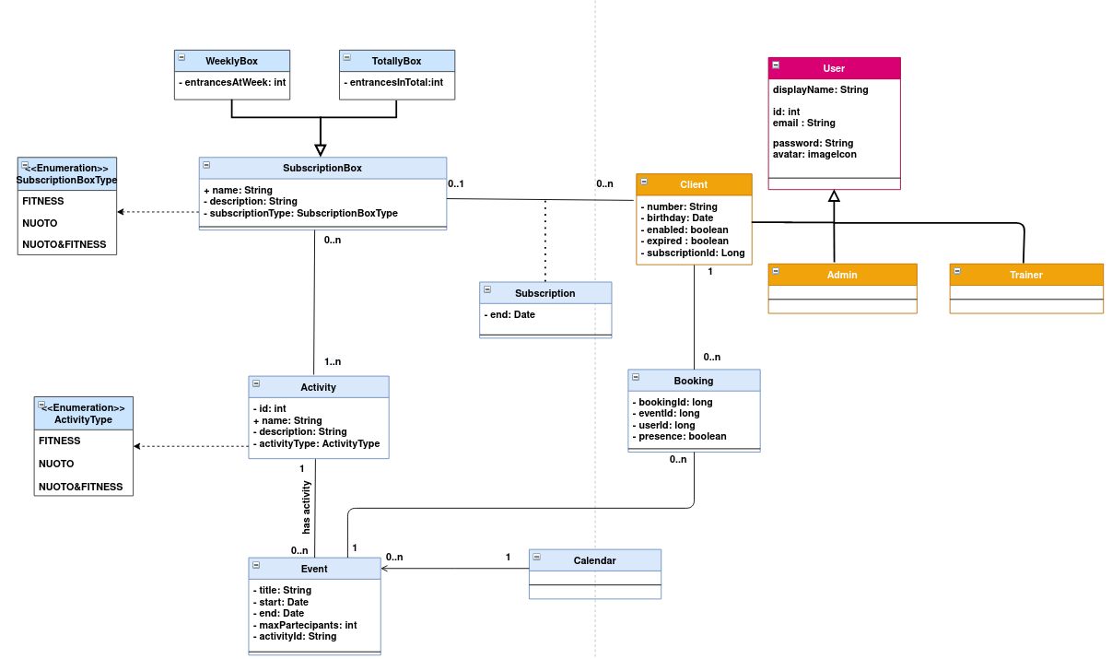
Class Diagram

Slide 49
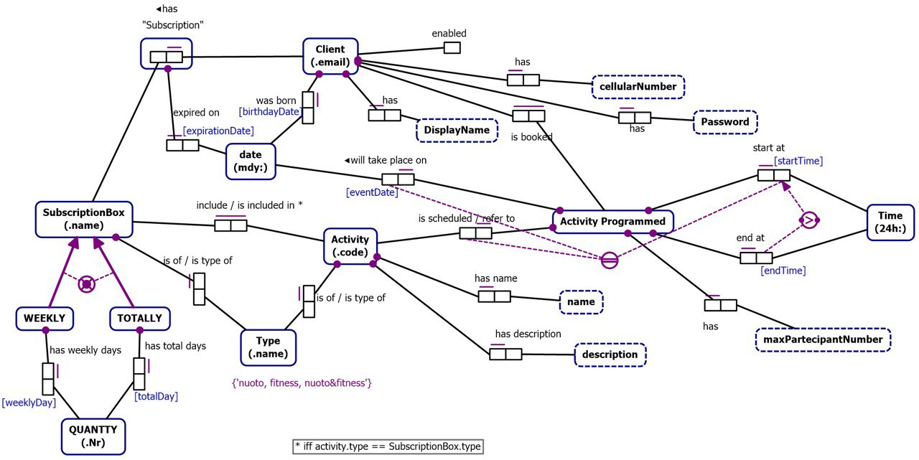
ORM Diagram

Slide 50
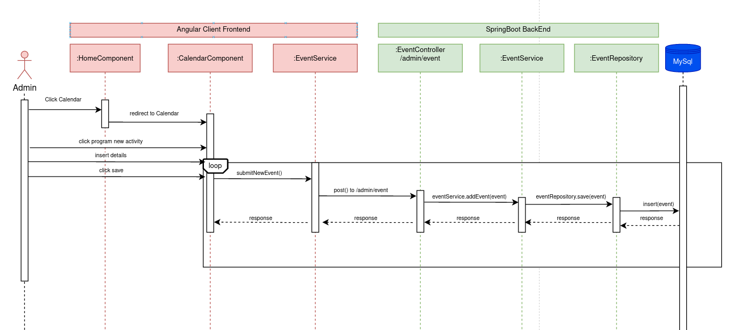
Sequence Diagram Programma Attività Sportiva

Slide 51
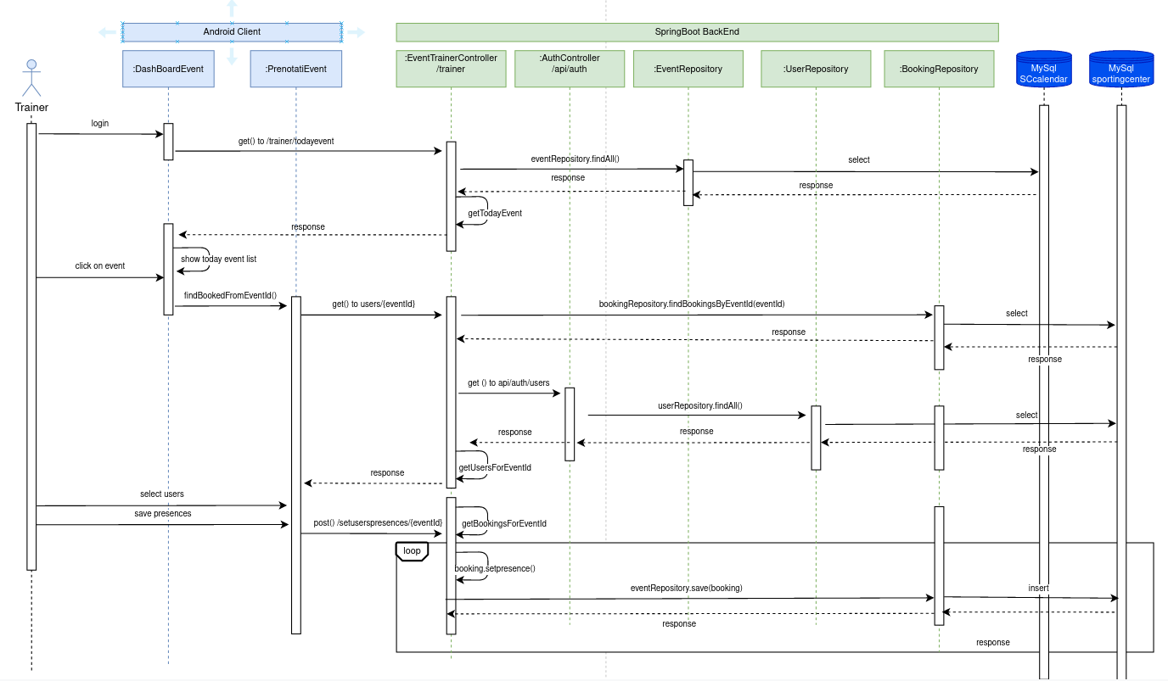
Sequence Diagram Istruttore

Slide 52
Architettura
Activity Service
Angular Client
Subscription Service
REST Calls
Home Service
REST API
REST Calls
REST API
Services sharing one DB
Calendar Service
User Service
Auth Service

Slide 53

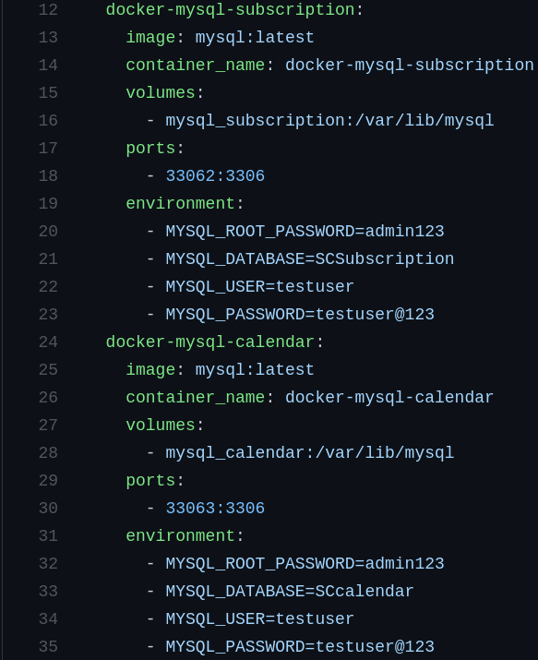
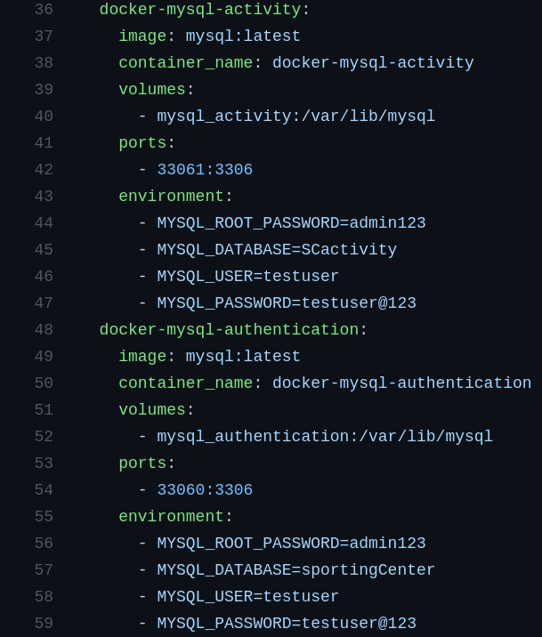
Docker-Compose

Slide 54
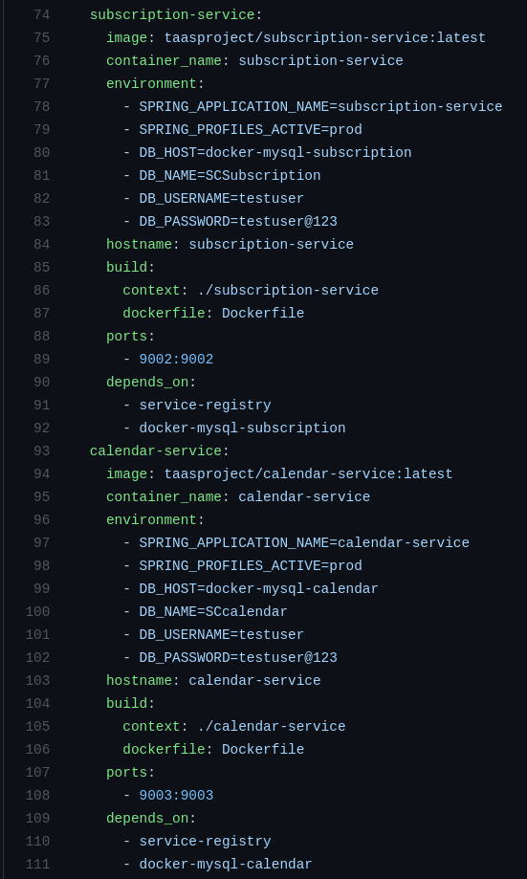
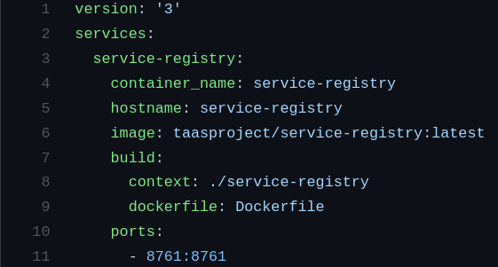
Docker-Compose

Slide 55
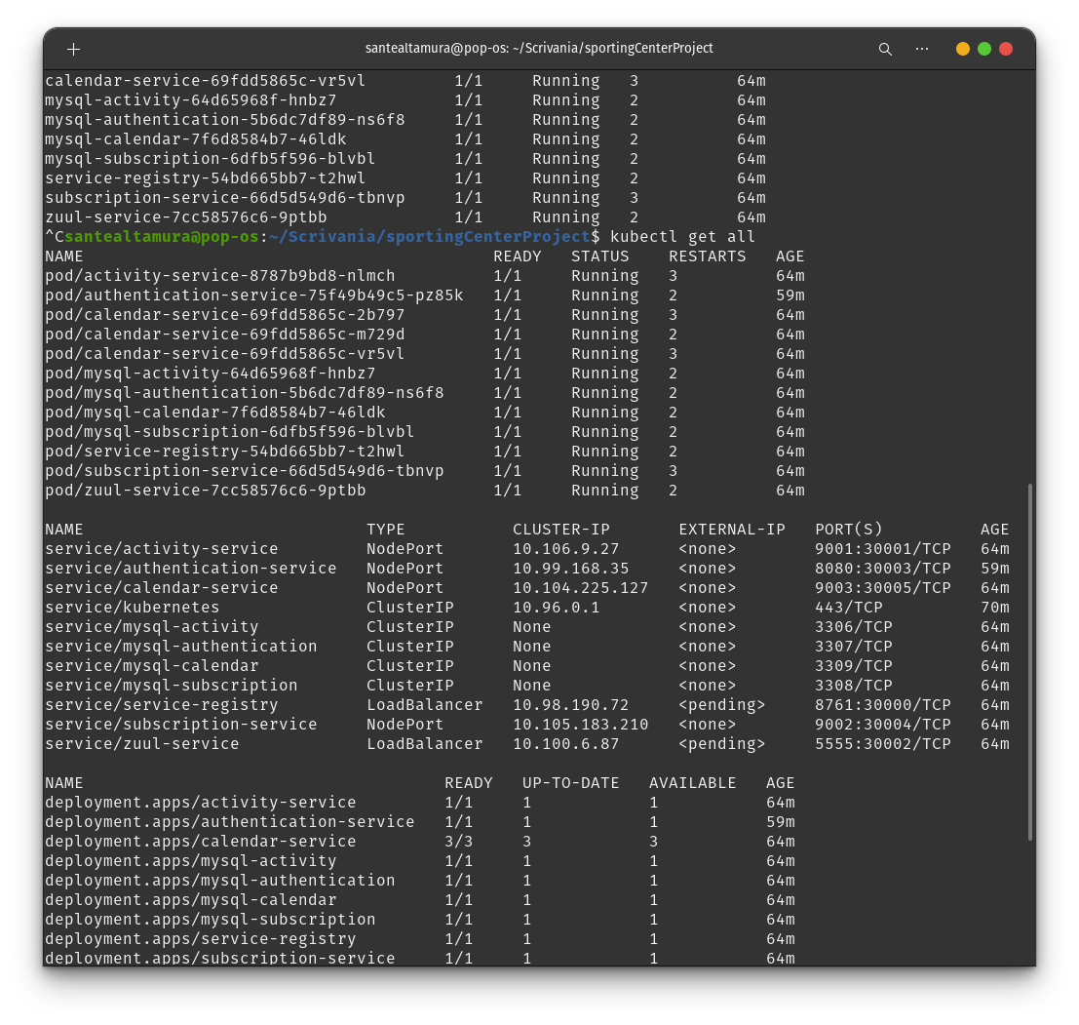
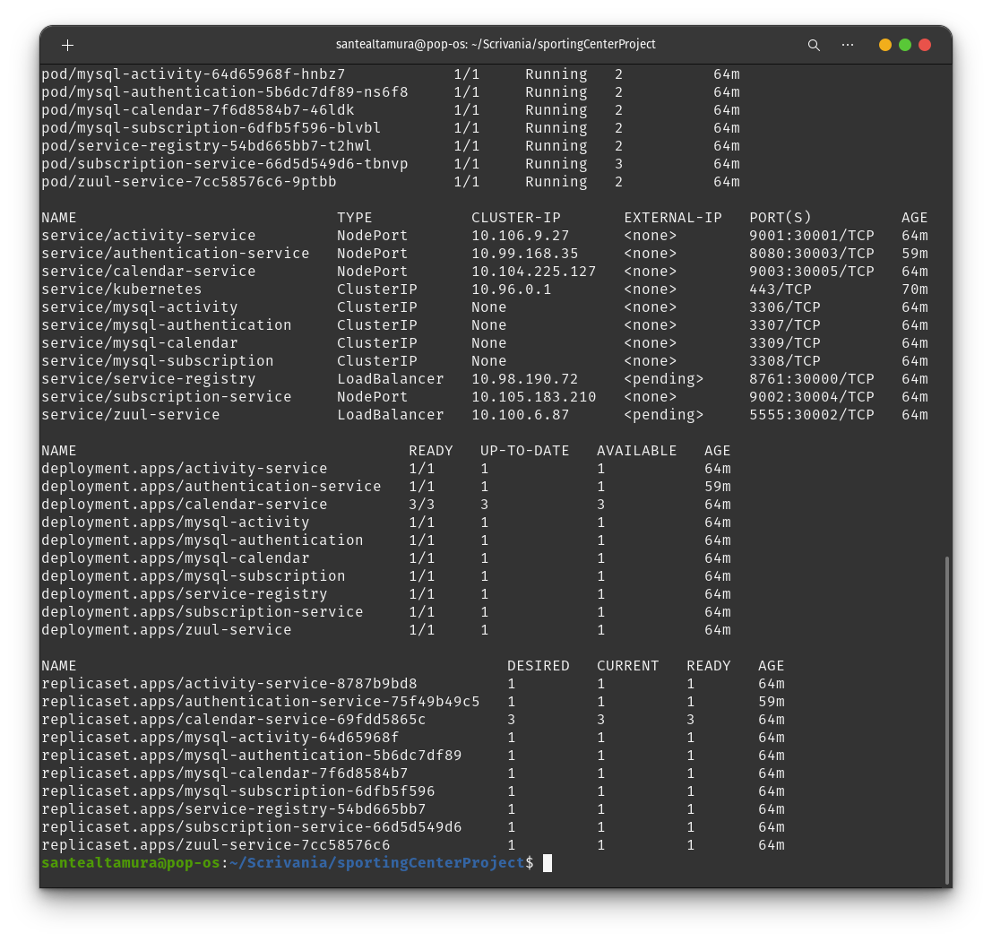
Kubernetes

Slide 56
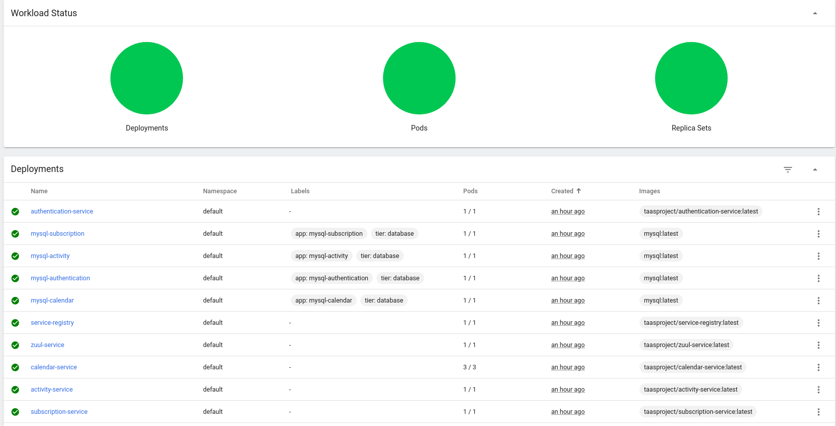
Kubernetes

Slide 57
Issues and Roadblock
Implementazione del login con OAuth2
Creazione e gestione degli eventi sul calendario
Comunicazione Android -> Spring
API Gateway e sicurezza nei microservizi
Know - How Docker & Kubernetes

Slide 58
Project Management
Incontri: 2-3 a settimana (Discord) con Roadmap
Verifica costante della coerenza con il Planning
Individuazione e Suddivisione dei compiti (Trello)
Gestione delle scadenze (Trello)

Slide 59
Grazie per l’attenzione!

